Slide 1

CHƯƠNG 1 / TRỌNG TÂM 1.3 VÀ 1.4
Ứng dụng Vita
Màn hình và cơ sở dữ liệu
1.3 Các màn hình ứng dụng và sơ đồ liên kết
1.4 Cơ sở dữ liệu của ứng dụng
Huỳnh Trung Tín · Đinh Tấn Minh
GVHD: ThS. Nguyễn Kim Duy
Trường Đại học Thủ Dầu Một
VITA / CHƯƠNG 1
01
Notes:
Nguồn nội dung: Tai_lieu/Chương/Chốt/Chuong_1.docx, mục 1.3 và 1.4, bảng 1.2–1.8. Ảnh giao diện thực tế: .audit-cache/full-ui-native-shots trong dự án Vita. Sơ đồ liên kết màn hình và ERD là hình gốc trích từ tài liệu. Các bảng trên slide là bản tóm tắt để trình bày.

Slide 2




1.3 TỔNG QUAN MÀN HÌNH
Tổ chức giao diện ứng dụng
10 Activity và 4 Fragment chính. MainActivity giữ các tab bằng cơ chế ẩn và hiện.
Trang chủ
Sức khỏe
Nhắc nhở
Thống kê
VITA / CHƯƠNG 1
02
Notes:
Nguồn nội dung: Tai_lieu/Chương/Chốt/Chuong_1.docx, mục 1.3 và 1.4, bảng 1.2–1.8. Ảnh giao diện thực tế: .audit-cache/full-ui-native-shots trong dự án Vita. Sơ đồ liên kết màn hình và ERD là hình gốc trích từ tài liệu. Các bảng trên slide là bản tóm tắt để trình bày.

Slide 3



1.3 LUỒNG ĐĂNG NHẬP VÀ ĐĂNG KÝ
Khởi động và xác thực tài khoản
SplashActivity
Kiểm tra phiên để mở LoginActivity hoặc MainActivity.
LoginActivity
Đăng nhập thành công dẫn đến màn hình chính. Có lối mở đăng ký.
RegisterActivity
Hai bước trong cùng một Activity: tài khoản và hồ sơ ban đầu.
Đăng nhập
Đăng ký: tài khoản
Đăng ký: hồ sơ
VITA / CHƯƠNG 1
03
Notes:
Nguồn nội dung: Tai_lieu/Chương/Chốt/Chuong_1.docx, mục 1.3 và 1.4, bảng 1.2–1.8. Ảnh giao diện thực tế: .audit-cache/full-ui-native-shots trong dự án Vita. Sơ đồ liên kết màn hình và ERD là hình gốc trích từ tài liệu. Các bảng trên slide là bản tóm tắt để trình bày.

Slide 4


1.3 CÁC ĐIỂM TRUY CẬP NHANH
Trang chủ và quản lý hồ sơ
HomeFragment
Tổng hợp chỉ số gần nhất, cữ thuốc kế tiếp và tiến độ nước.
ProfileActivity
Xem thông tin cá nhân, mở BMI và thiết lập nước.
EditProfileActivity
Cập nhật hồ sơ. Các biểu mẫu cảnh báo khi rời đi mà chưa lưu.
Trang chủ
Hồ sơ
Chỉnh sửa hồ sơ
VITA / CHƯƠNG 1
04
Notes:
Nguồn nội dung: Tai_lieu/Chương/Chốt/Chuong_1.docx, mục 1.3 và 1.4, bảng 1.2–1.8. Ảnh giao diện thực tế: .audit-cache/full-ui-native-shots trong dự án Vita. Sơ đồ liên kết màn hình và ERD là hình gốc trích từ tài liệu. Các bảng trên slide là bản tóm tắt để trình bày.

Slide 5


1.3 LUỒNG MÀN HÌNH SỨC KHỎE
Danh sách, nhập liệu và chi tiết lần đo
HealthFragment
Lọc lần đo theo khoảng ngày, chọn bản ghi để xem chi tiết.
AddHealthActivity
Dùng chung cho thêm mới và chỉnh sửa bản ghi sức khỏe.
DetailHealthActivity
Xem ngày giờ, giá trị, đơn vị và đối chiếu với lần đo trước phù hợp.
Danh sách lần đo
Ghi chỉ số
Chi tiết lần đo
VITA / CHƯƠNG 1
05
Notes:
Nguồn nội dung: Tai_lieu/Chương/Chốt/Chuong_1.docx, mục 1.3 và 1.4, bảng 1.2–1.8. Ảnh giao diện thực tế: .audit-cache/full-ui-native-shots trong dự án Vita. Sơ đồ liên kết màn hình và ERD là hình gốc trích từ tài liệu. Các bảng trên slide là bản tóm tắt để trình bày.

Slide 6
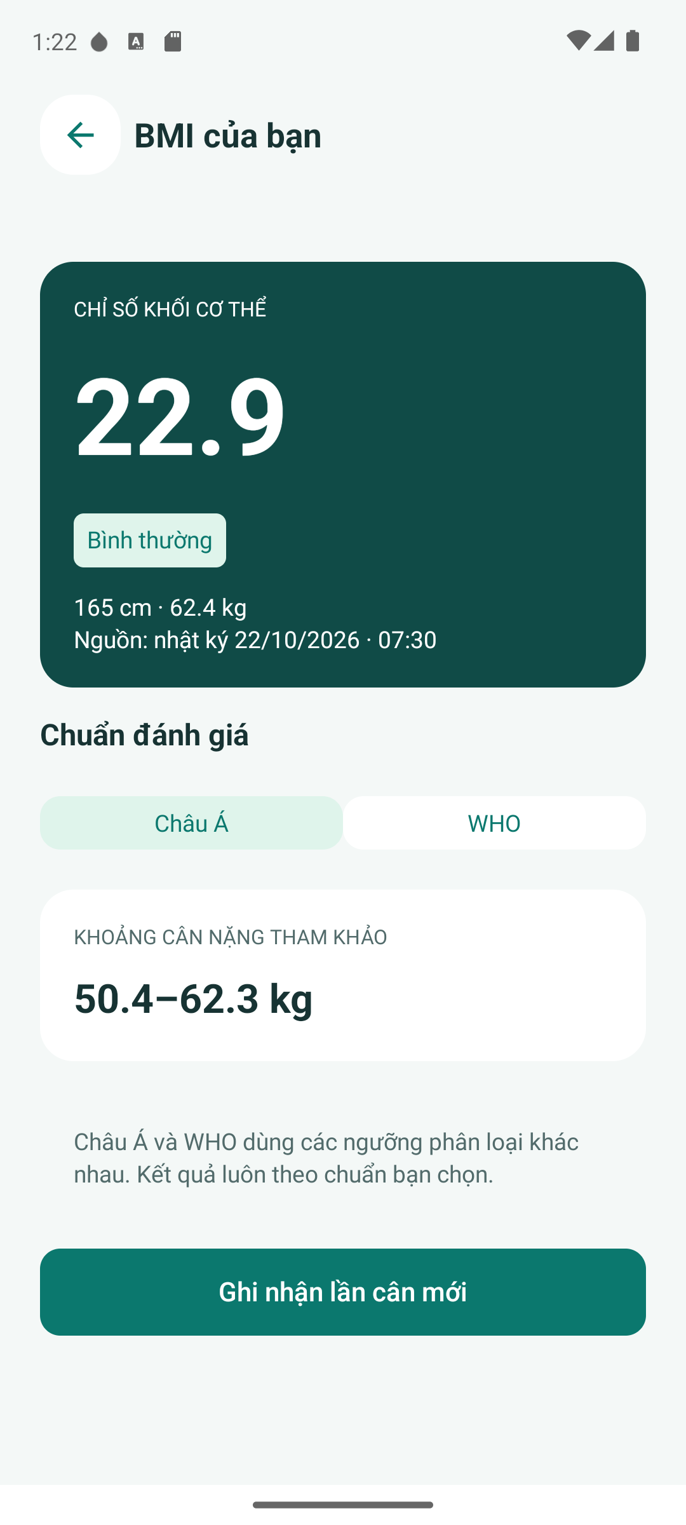
1.3 BMI VÀ ĐIỀU HƯỚNG LIÊN QUAN
Màn hình BMI và hồ sơ thể trạng
Điểm mở màn hình
BmiActivity có thể mở từ Trang chủ hoặc Hồ sơ.
Dữ liệu sử dụng
Chiều cao trong hồ sơ và cân nặng của người dùng.
Kết quả hiển thị
BMI, bộ ngưỡng Châu Á hoặc Quốc tế và khoảng cân nặng tham khảo.
BMI cá nhân
Hồ sơ thể trạng
VITA / CHƯƠNG 1
06
Notes:
Nguồn nội dung: Tai_lieu/Chương/Chốt/Chuong_1.docx, mục 1.3 và 1.4, bảng 1.2–1.8. Ảnh giao diện thực tế: .audit-cache/full-ui-native-shots trong dự án Vita. Sơ đồ liên kết màn hình và ERD là hình gốc trích từ tài liệu. Các bảng trên slide là bản tóm tắt để trình bày.

Slide 7



1.3 NHẮC NHỞ VÀ THUỐC
Các màn hình quản lý lịch thuốc
ReminderFragment
Chuyển giữa cữ hôm nay và danh sách thuốc.
AddMedicineActivity
Thêm hoặc sửa thuốc, giờ uống và ngày lặp trong tuần.
MedicineDoseDialogs
Mở xác nhận cữ, điều chỉnh kết quả, lịch sử và xác nhận xóa thuốc.
Danh sách thuốc
Thiết lập lịch
Xác nhận cữ thuốc
VITA / CHƯƠNG 1
07
Notes:
Nguồn nội dung: Tai_lieu/Chương/Chốt/Chuong_1.docx, mục 1.3 và 1.4, bảng 1.2–1.8. Ảnh giao diện thực tế: .audit-cache/full-ui-native-shots trong dự án Vita. Sơ đồ liên kết màn hình và ERD là hình gốc trích từ tài liệu. Các bảng trên slide là bản tóm tắt để trình bày.

Slide 8



1.3 GIAO DIỆN THEO DÕI NƯỚC
Nhật ký nước và các biểu mẫu bổ trợ
Nhật ký từng lần uống
WaterJournalDialog là DialogFragment, không phải Activity riêng.
Các điểm truy cập
Mở từ Trang chủ, Nhắc nhở hoặc dữ liệu thống kê nước.
Các thao tác
Thêm lượng nước, chỉnh sửa lần ghi nhận và thiết lập lịch nhắc trong hồ sơ.
Nhật ký nước
Sửa lần uống
Cài đặt nước
VITA / CHƯƠNG 1
08
Notes:
Nguồn nội dung: Tai_lieu/Chương/Chốt/Chuong_1.docx, mục 1.3 và 1.4, bảng 1.2–1.8. Ảnh giao diện thực tế: .audit-cache/full-ui-native-shots trong dự án Vita. Sơ đồ liên kết màn hình và ERD là hình gốc trích từ tài liệu. Các bảng trên slide là bản tóm tắt để trình bày.

Slide 9



1.3 STATSFRAGMENT
Màn hình thống kê và trạng thái dữ liệu
Chọn khoảng thời gian
Theo dõi 7 hoặc 30 ngày, chọn chỉ số cần xem.
Biểu đồ theo dữ liệu
Chỉ số đo dùng biểu đồ đường. Nước uống dùng biểu đồ cột theo ngày.
Bối cảnh và dữ liệu trống
Đường huyết lọc theo bữa ăn. Khi chưa có dữ liệu, hiển thị trạng thái trống.
Đường huyết
Nước uống
Chưa có dữ liệu
VITA / CHƯƠNG 1
09
Notes:
Nguồn nội dung: Tai_lieu/Chương/Chốt/Chuong_1.docx, mục 1.3 và 1.4, bảng 1.2–1.8. Ảnh giao diện thực tế: .audit-cache/full-ui-native-shots trong dự án Vita. Sơ đồ liên kết màn hình và ERD là hình gốc trích từ tài liệu. Các bảng trên slide là bản tóm tắt để trình bày.

Slide 10
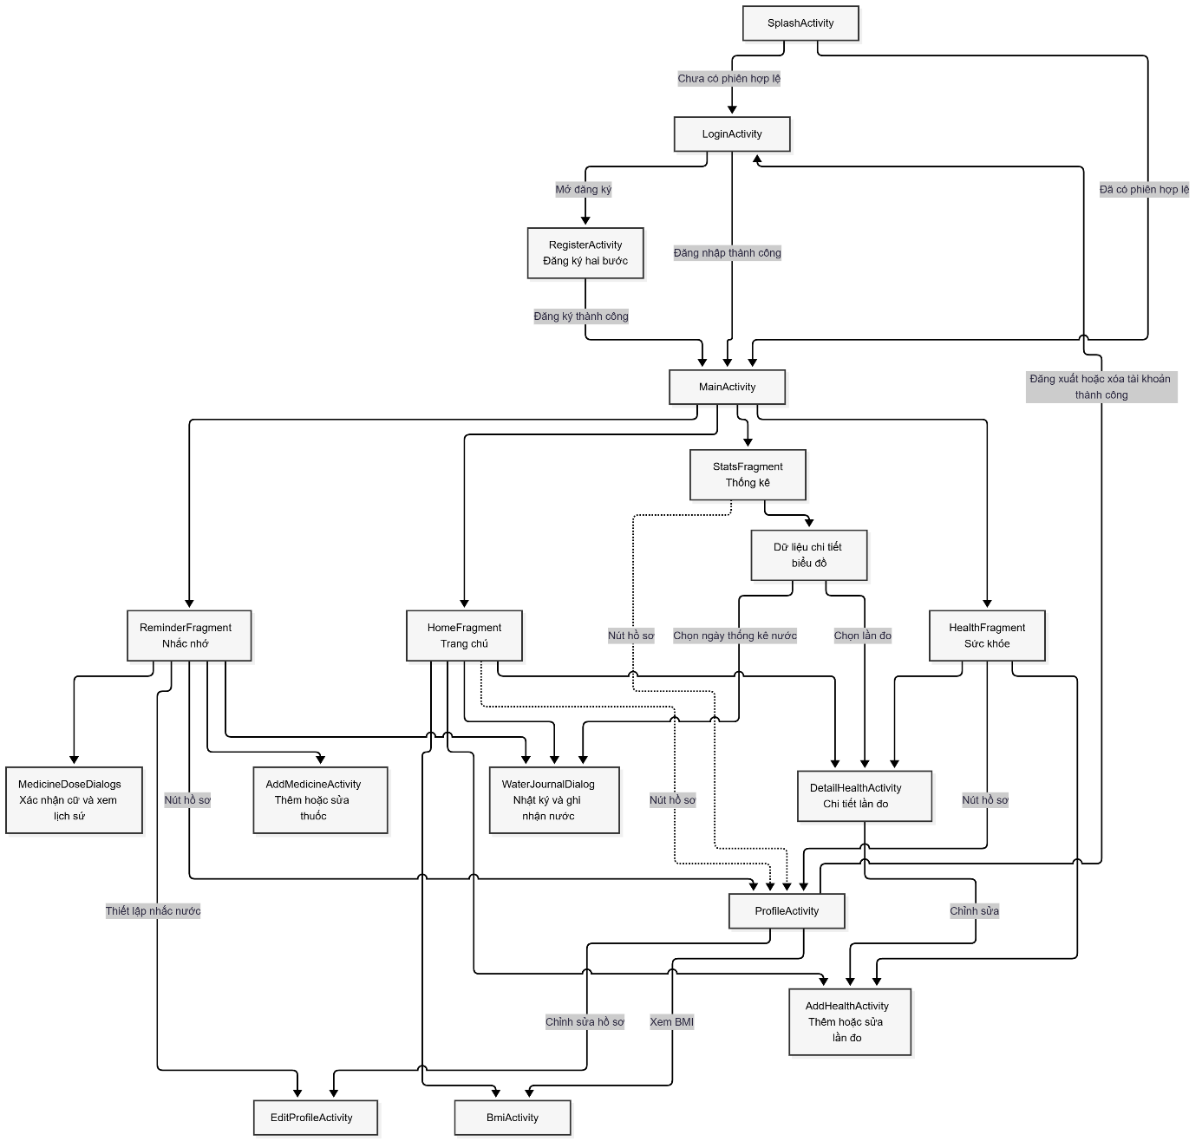
1.3 TỔNG HỢP LUỒNG ĐIỀU HƯỚNG
Sơ đồ liên kết các màn hình chính
MainActivity điều hướng bốn tab. Các tác vụ và Hồ sơ có thể có nhiều điểm truy cập.
VITA / CHƯƠNG 1
10
Notes:
Nguồn nội dung: Tai_lieu/Chương/Chốt/Chuong_1.docx, mục 1.3 và 1.4, bảng 1.2–1.8. Ảnh giao diện thực tế: .audit-cache/full-ui-native-shots trong dự án Vita. Sơ đồ liên kết màn hình và ERD là hình gốc trích từ tài liệu. Các bảng trên slide là bản tóm tắt để trình bày.

Slide 11

1.4 SƠ ĐỒ CƠ SỞ DỮ LIỆU
Quan hệ giữa năm bảng SQLite
vita_health.db, lược đồ phiên bản 6. users là gốc dữ liệu, medicine_logs liên kết qua medicines.
VITA / CHƯƠNG 1
11
Notes:
Nguồn nội dung: Tai_lieu/Chương/Chốt/Chuong_1.docx, mục 1.3 và 1.4, bảng 1.2–1.8. Ảnh giao diện thực tế: .audit-cache/full-ui-native-shots trong dự án Vita. Sơ đồ liên kết màn hình và ERD là hình gốc trích từ tài liệu. Các bảng trên slide là bản tóm tắt để trình bày.

Slide 12
1.4 CẤU TRÚC BẢNG USERS
users: tài khoản và thông tin thể trạng
Trường dữ liệu | Kiểu / ràng buộc | Ý nghĩa
id | INTEGER, PK, tự tăng | Mã người dùng
username | TEXT, UNIQUE, NOT NULL | Tên đăng nhập duy nhất
password_hash, salt | TEXT, NOT NULL | Giá trị dẫn xuất mật khẩu và salt riêng
fullname, birth_year, gender | TEXT / INTEGER / TEXT | Họ tên, năm sinh và giới tính
height_cm, base_weight_kg | REAL | Chiều cao (cm), cân nặng cơ sở (kg)
Mỗi tài khoản có hồ sơ riêng. Phiên đăng nhập lưu trong SharedPreferences.
VITA / CHƯƠNG 1
12
Notes:
Nguồn nội dung: Tai_lieu/Chương/Chốt/Chuong_1.docx, mục 1.3 và 1.4, bảng 1.2–1.8. Ảnh giao diện thực tế: .audit-cache/full-ui-native-shots trong dự án Vita. Sơ đồ liên kết màn hình và ERD là hình gốc trích từ tài liệu. Các bảng trên slide là bản tóm tắt để trình bày.

Slide 13
1.4 CẤU HÌNH THEO TỪNG TÀI KHOẢN
users: thiết lập BMI và nước uống
Trường dữ liệu | Kiểu / ràng buộc | Ý nghĩa
bmi_standard | TEXT, mặc định ASIAN | Bộ ngưỡng ASIAN hoặc WHO
water_goal_ml | INTEGER, mặc định 2000 | Mục tiêu nước trong ngày, đơn vị ml
water_start, water_end | TEXT, NOT NULL | Khung giờ mặc định 07:00–22:00
water_amount | INTEGER, NOT NULL | Lượng thêm nhanh, mặc định 250 ml
water_times | TEXT, NOT NULL | Các giờ nhắc cụ thể, mặc định rỗng
water_times rỗng dùng lịch nhắc mặc định. Người dùng có thể đổi các thiết lập qua giao diện.
VITA / CHƯƠNG 1
13
Notes:
Nguồn nội dung: Tai_lieu/Chương/Chốt/Chuong_1.docx, mục 1.3 và 1.4, bảng 1.2–1.8. Ảnh giao diện thực tế: .audit-cache/full-ui-native-shots trong dự án Vita. Sơ đồ liên kết màn hình và ERD là hình gốc trích từ tài liệu. Các bảng trên slide là bản tóm tắt để trình bày.

Slide 14
1.4 THÔNG TIN CỦA MỖI LẦN ĐO
health_records: chủ sở hữu và bối cảnh
Trường dữ liệu | Kiểu / ràng buộc | Ý nghĩa
id | INTEGER, PK, tự tăng | Mã bản ghi sức khỏe
user_id | INTEGER, FK, NOT NULL | Tham chiếu users.id
date | TEXT, NOT NULL | Ngày đo theo yyyy-MM-dd
measured_time | TEXT | Giờ đo HH:mm, có thể thiếu ở dữ liệu cũ
meal_context | TEXT, NOT NULL | UNSPECIFIED, FASTING, BEFORE_MEAL hoặc AFTER_MEAL
note | TEXT | Ghi chú cho lần đo
Một ngày có thể có nhiều lần đo. date không phải khóa duy nhất.
VITA / CHƯƠNG 1
14
Notes:
Nguồn nội dung: Tai_lieu/Chương/Chốt/Chuong_1.docx, mục 1.3 và 1.4, bảng 1.2–1.8. Ảnh giao diện thực tế: .audit-cache/full-ui-native-shots trong dự án Vita. Sơ đồ liên kết màn hình và ERD là hình gốc trích từ tài liệu. Các bảng trên slide là bản tóm tắt để trình bày.

Slide 15
1.4 GIÁ TRỊ VÀ ĐƠN VỊ
health_records: các chỉ số đo lường
Trường dữ liệu | Kiểu / ràng buộc | Ý nghĩa
weight_kg | REAL, cho phép NULL | Cân nặng, đơn vị kg
systolic | INTEGER, cho phép NULL | Huyết áp tâm thu, đơn vị mmHg
diastolic | INTEGER, cho phép NULL | Huyết áp tâm trương, đơn vị mmHg
heart_rate | INTEGER, cho phép NULL | Nhịp tim, đơn vị nhịp/phút
blood_sugar | REAL, cho phép NULL | Đường huyết, đơn vị mg/dL
Chỉ số chưa nhập dùng NULL. Biểu mẫu kiểm tra huyết áp đủ cặp và không chấp nhận bản ghi trống.
VITA / CHƯƠNG 1
15
Notes:
Nguồn nội dung: Tai_lieu/Chương/Chốt/Chuong_1.docx, mục 1.3 và 1.4, bảng 1.2–1.8. Ảnh giao diện thực tế: .audit-cache/full-ui-native-shots trong dự án Vita. Sơ đồ liên kết màn hình và ERD là hình gốc trích từ tài liệu. Các bảng trên slide là bản tóm tắt để trình bày.

Slide 16
1.4 CẤU TRÚC BẢNG MEDICINES
medicines: thông tin thuốc và lịch uống
Trường dữ liệu | Kiểu / ràng buộc | Ý nghĩa
id, user_id | INTEGER, PK / FK | Mã thuốc và tài khoản sở hữu
name | TEXT, NOT NULL | Tên thuốc
dosage | TEXT | Liều lượng hoặc hướng dẫn
time | TEXT, NOT NULL | Một hoặc nhiều giờ HH:mm, cách bằng dấu phẩy
days_mask | INTEGER, mặc định 127 | Mặt nạ 7 bit, 127 tương ứng cả tuần
is_active | INTEGER, mặc định 1 | 1: bật lịch nhắc, 0: tắt lịch nhắc
Nhiều giờ uống vẫn thuộc cùng một thuốc. Cữ cụ thể được phân biệt thêm ngày và giờ dự kiến.
VITA / CHƯƠNG 1
16
Notes:
Nguồn nội dung: Tai_lieu/Chương/Chốt/Chuong_1.docx, mục 1.3 và 1.4, bảng 1.2–1.8. Ảnh giao diện thực tế: .audit-cache/full-ui-native-shots trong dự án Vita. Sơ đồ liên kết màn hình và ERD là hình gốc trích từ tài liệu. Các bảng trên slide là bản tóm tắt để trình bày.

Slide 17
1.4 CẤU TRÚC BẢNG MEDICINE_LOGS
medicine_logs: kết quả xác nhận từng cữ
Trường dữ liệu | Kiểu / ràng buộc | Ý nghĩa
id, medicine_id | INTEGER, PK / FK | Mã nhật ký và thuốc liên quan
date, scheduled_time | TEXT, NOT NULL | Ngày và giờ dự kiến của cữ thuốc
status | TEXT, NOT NULL | TAKEN: Đã uống, SKIPPED: Bỏ qua
logged_at | TEXT, NOT NULL | Thời điểm người dùng xác nhận
medicine_name_snapshot, dosage_snapshot | TEXT | Tên và liều lượng tại lúc ghi nhận
snapshot_inherited | INTEGER, mặc định 0 | Dấu hiệu kế thừa thông tin khi nâng cấp
Sắp tới và Chưa xác nhận được tính khi hiển thị, không lưu thành kết quả trong bảng này.
VITA / CHƯƠNG 1
17
Notes:
Nguồn nội dung: Tai_lieu/Chương/Chốt/Chuong_1.docx, mục 1.3 và 1.4, bảng 1.2–1.8. Ảnh giao diện thực tế: .audit-cache/full-ui-native-shots trong dự án Vita. Sơ đồ liên kết màn hình và ERD là hình gốc trích từ tài liệu. Các bảng trên slide là bản tóm tắt để trình bày.

Slide 18
1.4 CẤU TRÚC BẢNG WATER_LOGS
water_logs: dữ liệu từng lần uống nước
Trường dữ liệu | Kiểu / ràng buộc | Ý nghĩa
id | INTEGER, PK, tự tăng | Mã lần ghi nhận
user_id | INTEGER, FK, NOT NULL | Tham chiếu users.id
date | TEXT, NOT NULL | Ngày ghi nhận, yyyy-MM-dd
amount_ml | INTEGER, NOT NULL | Lượng nước của lần uống, đơn vị ml
logged_at | TEXT, NOT NULL | Thời điểm ghi, yyyy-MM-dd HH:mm:ss
Tổng nước được tính từ nhật ký theo tài khoản và ngày. Sửa hoặc xóa một hàng sẽ cập nhật tiến độ.
VITA / CHƯƠNG 1
18
Notes:
Nguồn nội dung: Tai_lieu/Chương/Chốt/Chuong_1.docx, mục 1.3 và 1.4, bảng 1.2–1.8. Ảnh giao diện thực tế: .audit-cache/full-ui-native-shots trong dự án Vita. Sơ đồ liên kết màn hình và ERD là hình gốc trích từ tài liệu. Các bảng trên slide là bản tóm tắt để trình bày.

Slide 19
1.4 TÍNH NHẤT QUÁN DỮ LIỆU
Khóa ngoại, chỉ mục và phạm vi dữ liệu
Quan hệ một nhiều
Truy vấn theo tài khoản
users có nhiều health_records, medicines và water_logs. medicines có nhiều medicine_logs.
Mỗi thao tác chỉ truy cập dữ liệu của tài khoản hiện tại. Nhật ký thuốc xác định chủ sở hữu qua medicines.
Khóa ngoại và xóa dữ liệu
Chỉ mục tra cứu
Bật khóa ngoại trong onConfigure. ON DELETE CASCADE xóa các hàng phụ thuộc khi xóa tài khoản hoặc thuốc.
Sức khỏe, nước: (user_id, date).
Cữ thuốc: (medicine_id, date, scheduled_time). Chỉ mục cữ thuốc không phải UNIQUE.
VITA / CHƯƠNG 1
19
Notes:
Nguồn nội dung: Tai_lieu/Chương/Chốt/Chuong_1.docx, mục 1.3 và 1.4, bảng 1.2–1.8. Ảnh giao diện thực tế: .audit-cache/full-ui-native-shots trong dự án Vita. Sơ đồ liên kết màn hình và ERD là hình gốc trích từ tài liệu. Các bảng trên slide là bản tóm tắt để trình bày.

Slide 20
1.4 TỔNG KẾT THIẾT KẾ DỮ LIỆU
Quy ước lưu trữ và giới hạn hiện tại
Quy ước thời gian
Lưu trữ trên thiết bị
Ngày: yyyy-MM-dd
Giờ lịch: HH:mm
Thời điểm ghi: yyyy-MM-dd HH:mm:ss
Dữ liệu nằm trong vùng lưu trữ nội bộ. Phiên bản hiện tại tắt sao lưu tự động và chưa có đồng bộ hoặc xuất sao lưu.
Giữ đúng ý nghĩa dữ liệu
Tác động cần lưu ý
NULL biểu thị chỉ số chưa nhập. Tên và liều lượng chụp lại giữ ngữ cảnh xác nhận khi thông tin thuốc thay đổi.
Xóa tài khoản, xóa dữ liệu hoặc gỡ ứng dụng có thể làm mất dữ liệu. PBKDF2 bảo vệ mật khẩu, không mã hóa toàn bộ SQLite.
VITA / CHƯƠNG 1
20
Notes:
Nguồn nội dung: Tai_lieu/Chương/Chốt/Chuong_1.docx, mục 1.3 và 1.4, bảng 1.2–1.8. Ảnh giao diện thực tế: .audit-cache/full-ui-native-shots trong dự án Vita. Sơ đồ liên kết màn hình và ERD là hình gốc trích từ tài liệu. Các bảng trên slide là bản tóm tắt để trình bày.

